Slide 1

VoziMe
Tim: GTI
Članovi tima: Emir Agović, Kerim Halilović, Emir Kalajdžija, Bakir Pljakić
Notes:
Dobar dan svima.Najprije bih se želio zahvaliti svima koji su odvojili svoje vrijeme i odlucili ispostovati nas i ostale kolege koji danas prezentuju. Prije svega, ja sam Bakir Pljakic i danas cu zajedno sa svojim kolegama, Emirom Agovicem, Kerimom Halilovicem i Emirom Kalajdzijom predstaviti nas projekat. Kao sto vidite naziv projekta je VoziMe, a sta zapravo predstavlja ovaj naziv vidjet cete u nastavku prezentacije.

Slide 2
Agenda
01
02
03
04
Opis projekta
Dijagrami
Paterni
Prototipi
Notes:
Nasa danasnja agenda se sastoji od opisa samog projekta, zatim od odredjenih dijagrama, paterna, te na samom kraju i prototipa.

Slide 3
Opis projekta
VoziMe je aplikacija koja pruža uslugu jednostavnog naručivanja taxi vozila.
Pronalaženje
Naručivanje
Praćenje taxi vozila
Plaćanje
Notes:
Dakle, VoziMe je aplikacija koja je koncipirana tako da pruža uslugu jednostavnog naručivanja taxi vozila, te sigurnu vožnju do željenog odredišta u što kraćem vremenskom roku, pri pristupačnim cijenama.
Ova aplikacija olakšava korisnicima pronalaženje najbližeg taxi vozila u zavisnosti od lokacije gdje se klijent nalazi. Nakon toga, naručivanje samo vozila, tj voznje. Također, prilikom čekanja vozila postoji mogućnost live prikaza taxi vozila, tj praćenja kretanja narucenog taxija. Te na kraju, kako bismo ustedjeli vrijeme korisnika prilikom placanja gotovinom, uveli smo i online placanje koje znatno olaksava placanje.

Slide 4
Akteri sistema
Korisnik
Vozač
Taxi kompanija
Administrator
Notes:
Aplikacija ce imati nekoliko aktera sistema, tacnije četiri i to korisnika/klijenta, vozača taxi vozila, taxi kompaniju, te administratora. Kakve funkcionalnosti aplikacija pruza svakom od aktera cemo sada predstaviti.

Slide 5
Korisnik
Aplikacija nudi mogućnost registracije kao korisnik.
Prilikom registracije korisnik je dužan unijeti svoje lične podatke, te korisničko ime i lozinku koju će koristiti za prijavu.
Samo registrovani klijenti imaju mogućnost korištenja aplikacije.
Aplikacija korisniku nudi mogućnosti naručivanja vožnje, praćenja naručenog vozila, te online plaćanje vožnje.
Notes:
Najprije korisnik. Korisnik ima mogućnost registracije na VoziMe aplikaciju. Naravno, prilikom registracije je duzan unijeti svoje licne podatke, te korisnicko ime i lozinku koju će koristiti za prijavu. Vazno je napomenuti, da ce samo registrovani klijeniti imati mogućnosti korištenja aplikacije. One mogućnosti koje sami klijent ima jesu naručivanje vožnje, praćenje naručenog vozila, te online placanje.

Slide 6
Vozač
Aplikacija nudi mogućnost registracije kao vozač.
Vozači taxi vozila imaju mogućnost da se prijave za korištenje aplikacije i postanu dio mreže taxi usluga.
Vozači se mogu prijaviti kao nezavisni ili kao vozači registriranog taxi prevoznika.
Vozač će dobiti pristup funkcijama koje omogućuju prihvatanje vožnje, pregledavanje historije vožnji, pregledavanje plaćanja i druge slične funkcije koje su potrebne za pružanje taxi usluga.
Notes:
Sljedeci akter jeste vozac taxija. Naime, on ima mogucnost da se registrira kao nezavisni vozač te tako postane dio mreže taxi usluga. On svakako treba popuniti sve potrebne podatke prilikom registracije, te također mora priloziti vozacku dozvolu, te licencu za rad kao dokaz radi verifikacije. On ce jos dobiti mogucnosti prihvatanja voznje, pregleda historije voznji, pregled placanja i druge slicne funkcije koje su potrebne za pruzanje taxi usloge.

Slide 7
Taxi kompanija
Aplikacija nudi mogućnost registracije kao taxi kompanija.
Registracija taxi kompanije uključuje unos osnovnih podataka, unos službene isprave kompanije koju admin verificira, te postavljanje cijena.
Kompanija nakon registracije dobija mogućnosti upravljanja svojim vozilima, pregledavanje historije vožnji, pregledavanje plaćanja i druge slične funkcije koje su potrebne za pružanje taxi usluga.
Notes:
Taxi kompanija skoro slicne mogucnosti kao i individualni taxi vozac ima, međutim ona također ima opciju dodavanja zaposlenih, pregled svih zaposlenih u kompaniji, upravljanje svojim vozilima i ostale slicne funkcije. Prilikom registracije taxi firma je duzna priloziz i sluzbene isprave kompanije, kako bi se izvrsila provjera ispravnosti i verifikacije iste.

Slide 8
Administrator
Administrator aplikacije je zadužen za nadziranje aktivnosti korisnika unutar aplikacije i regulisanje poštivanja pravila korištenja.
Također, zaduženje administratora je i verifikacija vozača i taxi kompanija prilikom registracije istih.
Notes:
Te posljednji akter koji je ujedno i najbitniji jeste administrator. On je zadužen za nadziranje aktivnosti korisnika unutar aplikacije i regulisanje postivanja pravila koristenja. Također, maloprije spomenute verifikacije su zaduženje samog administratora, te on odobrava ukoliko su ispravne i reaguje ukoliko iste nisu validne
To bi bio ukratko opis naseg projekta i nekih osnovnih funkcionalnosti istog. Dalje će vas sa dijagramima detaljnije upoznati kolega Emir Agovic.

Slide 9
Dijagrami
Dijagram aktivnosti
MVC dijagram
02
04
01
03
05
Dijagram klasa
Use-case dijagram
Dijagram sekvence

Slide 10
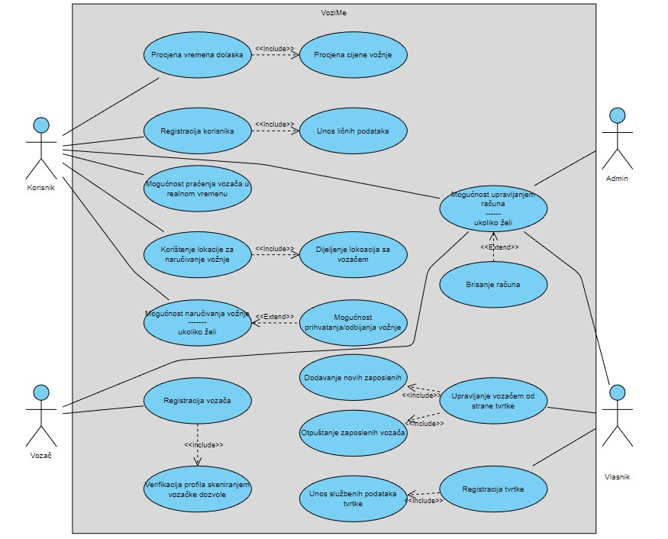
Use-case dijagram
01

Slide 11
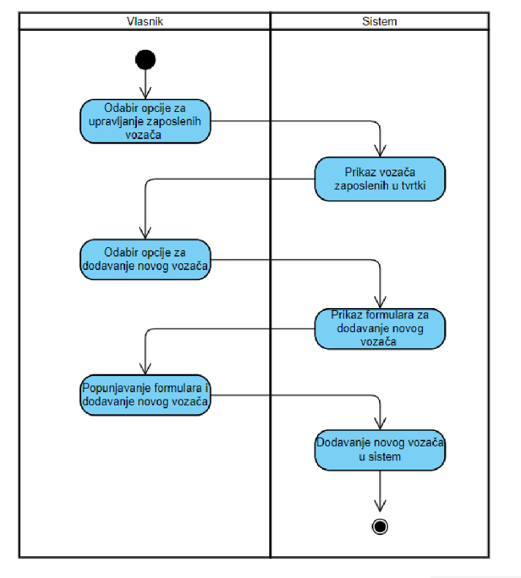
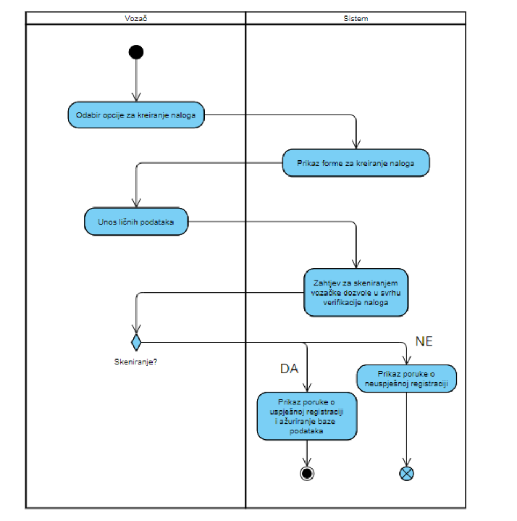
Dijagram aktivnosti
02
Dodavanje novih zaposlenih u taxi kompaniji
Registracija i verifikacija vozača

Slide 12
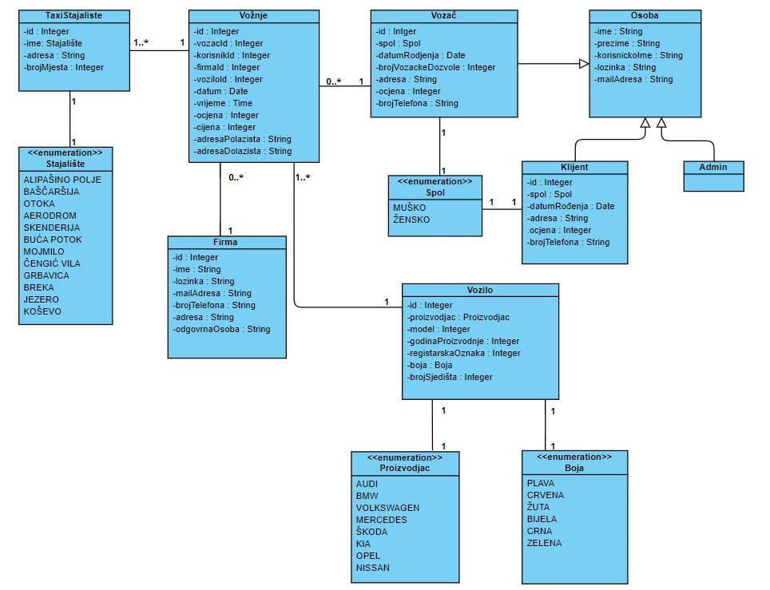
Dijagram klasa
03

Slide 13
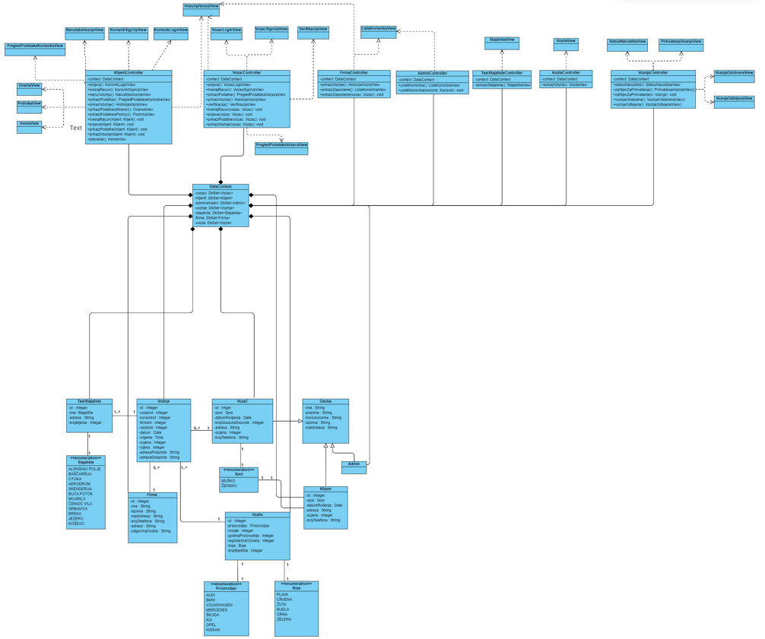
MVC dijagram
04

Slide 14
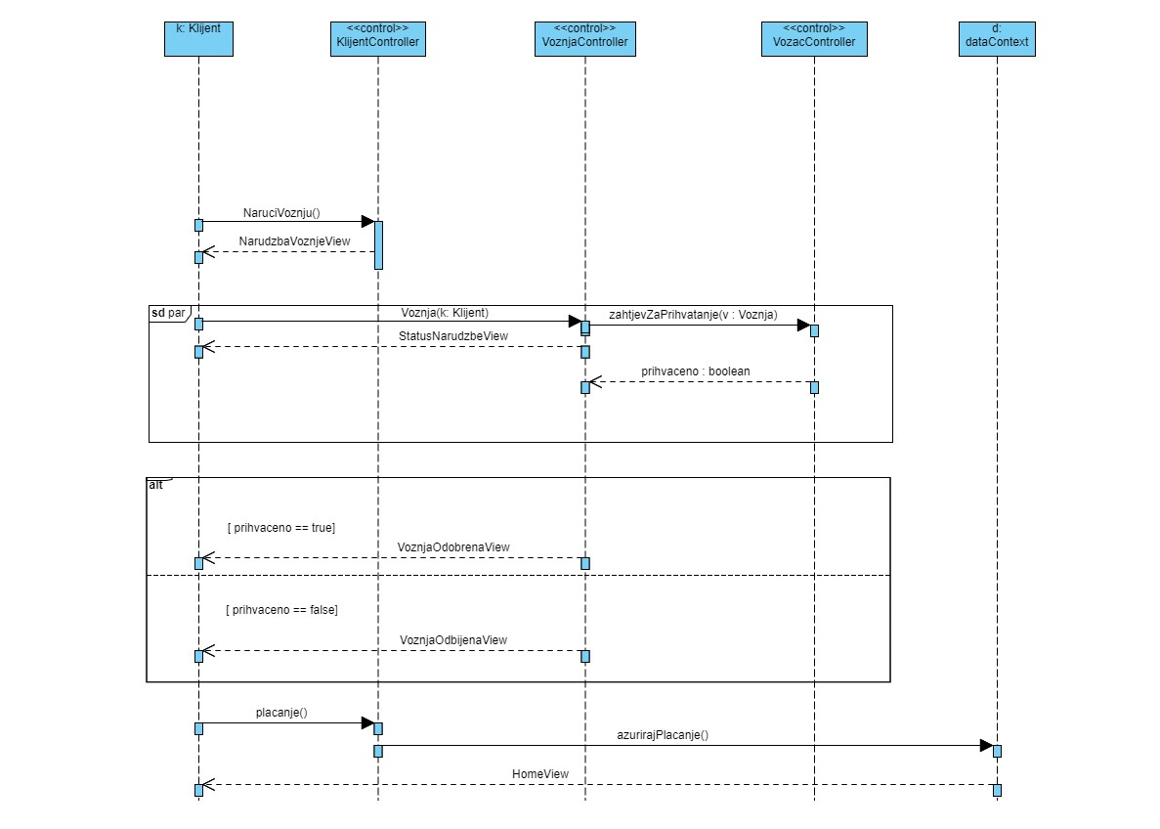
Dijagram sekvence
05

Slide 15
Paterni
01
02
03
STRUKTURALNI PATERNI
KREACIJSKI PATERNI
PATERNI PONAŠANJA

Slide 16
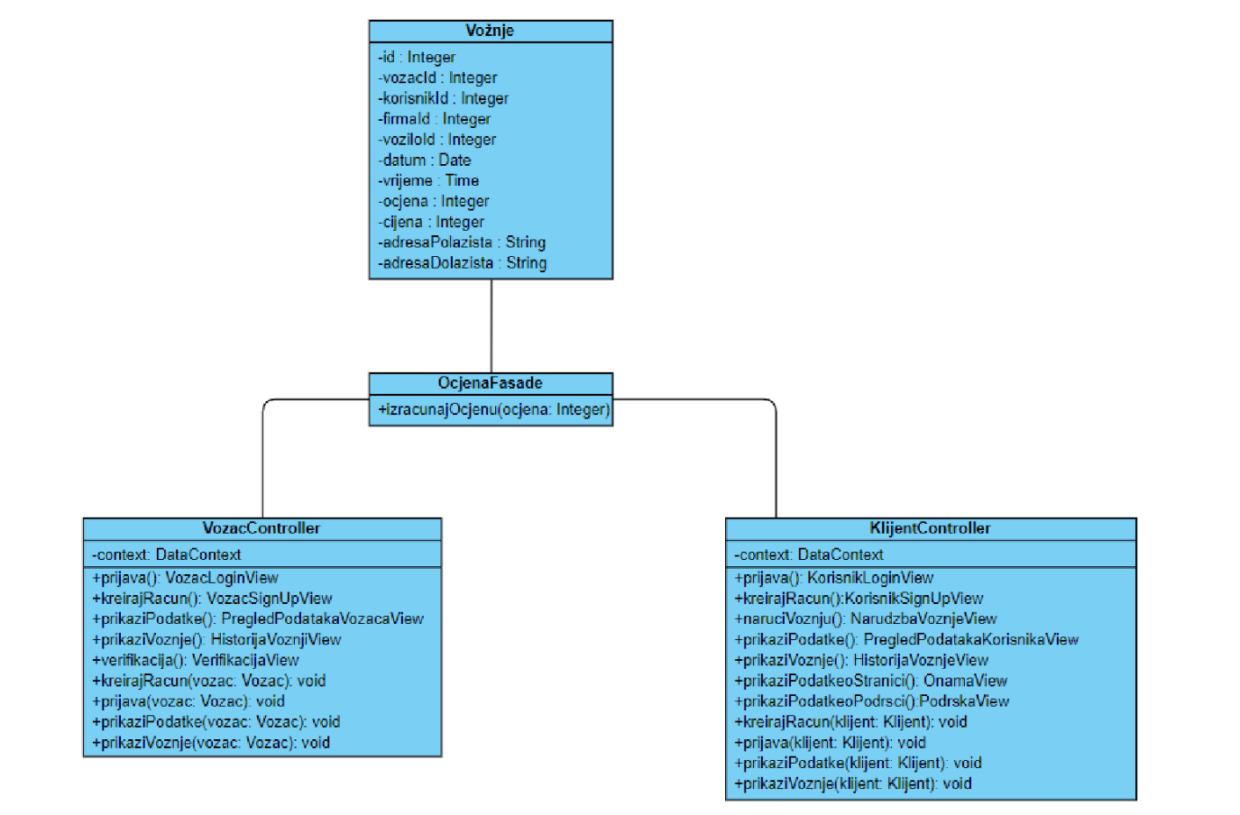
Strukturalni paterni (facade)
01

Slide 17
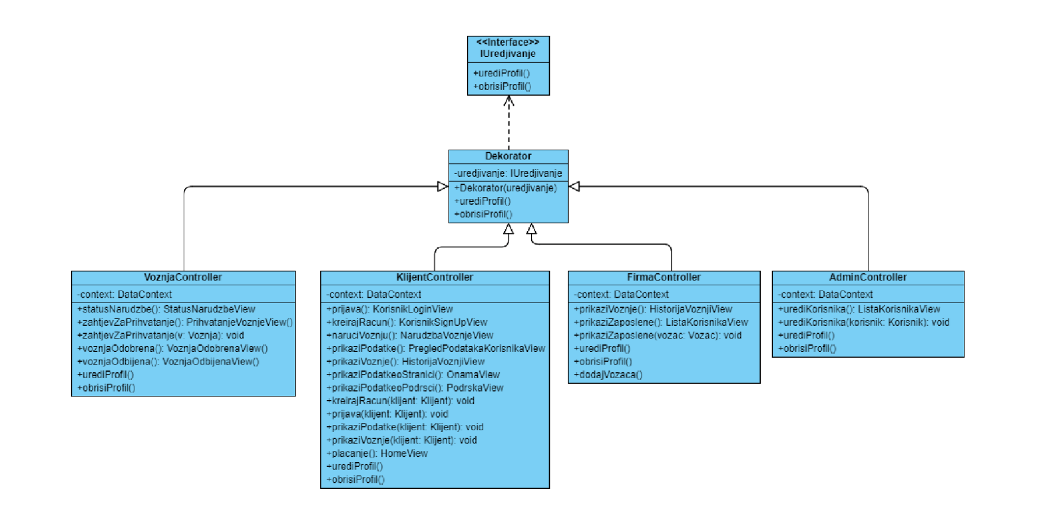
Strukturalni paterni (decorator)
01

Slide 18
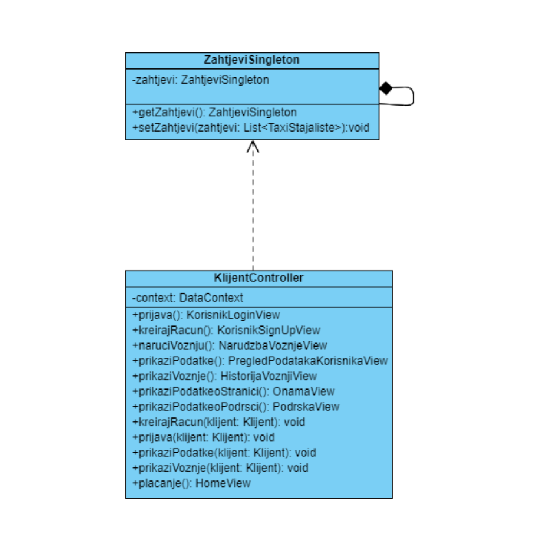
Kreacijski paterni (singleton)
02

Slide 19
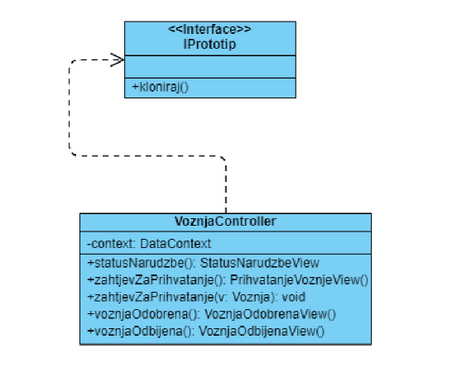
Kreacijski paterni (prototype)
02

Slide 20
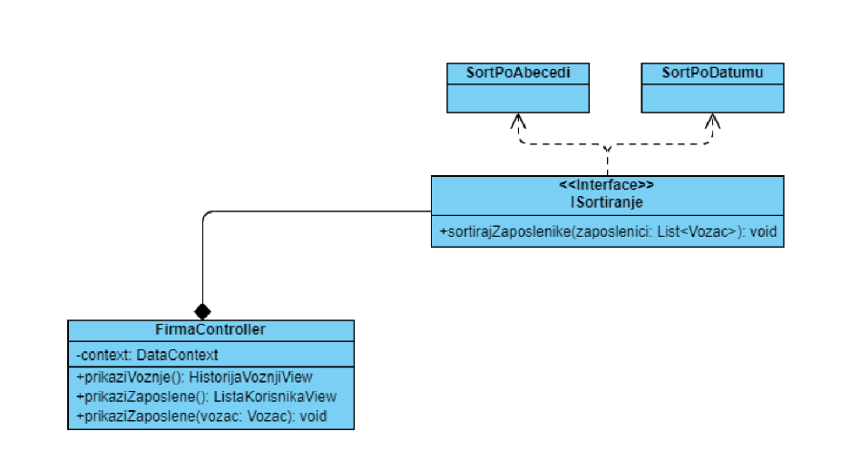
Paterni ponašanja (strategy)
03

Slide 21
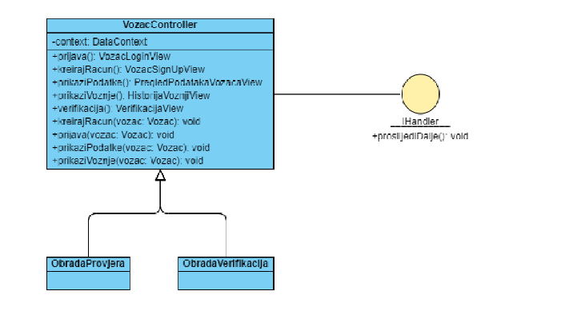
Paterni ponašanja (chain of responsibility)
03

Slide 22
Prototipi

Slide 23
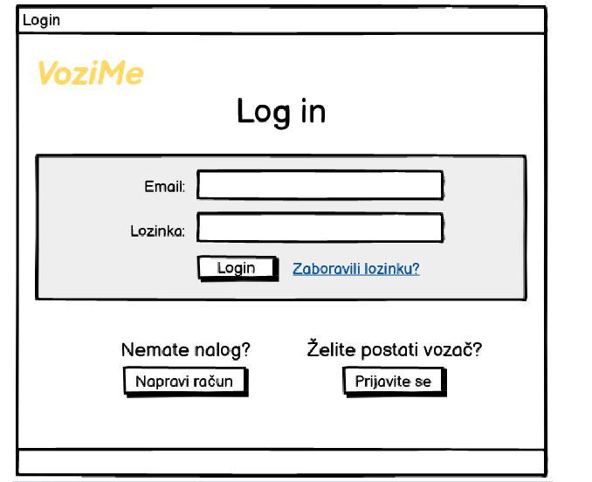

Slide 24
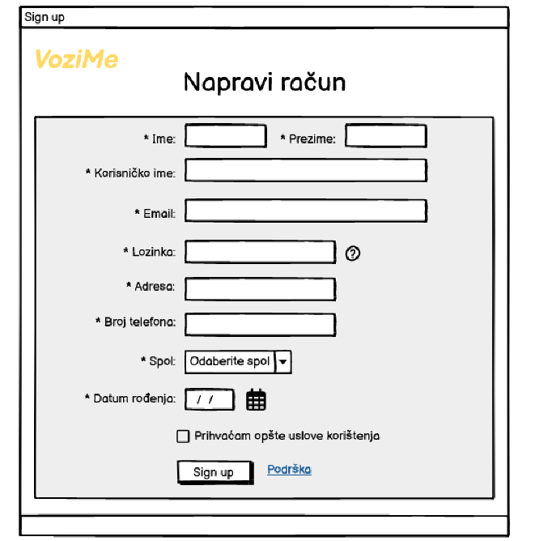
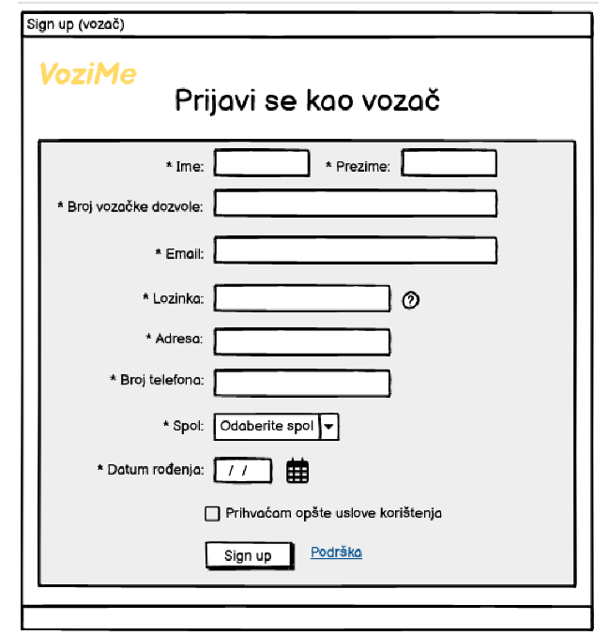
Registracija

Slide 25
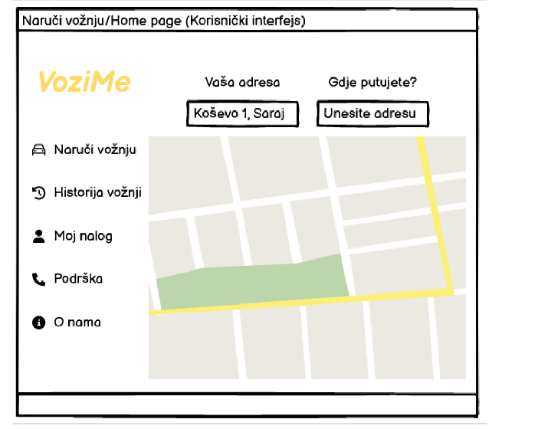
Naručivanje vožnje

Slide 26
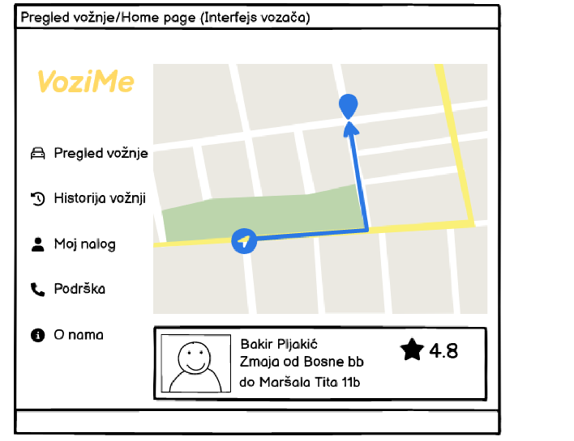
Pregled vožnje

Slide 27
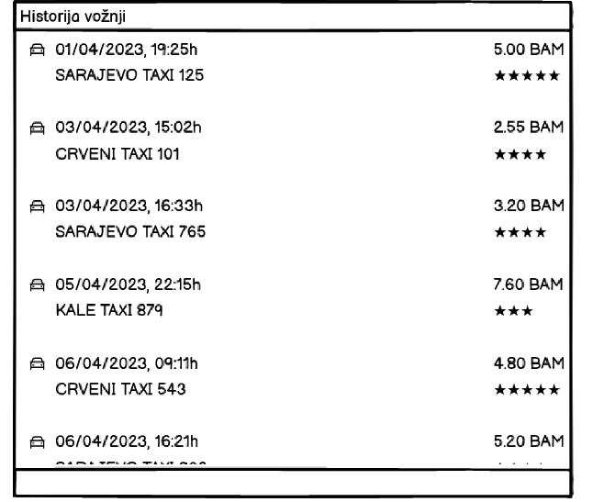
Historija vožnji

Slide 28
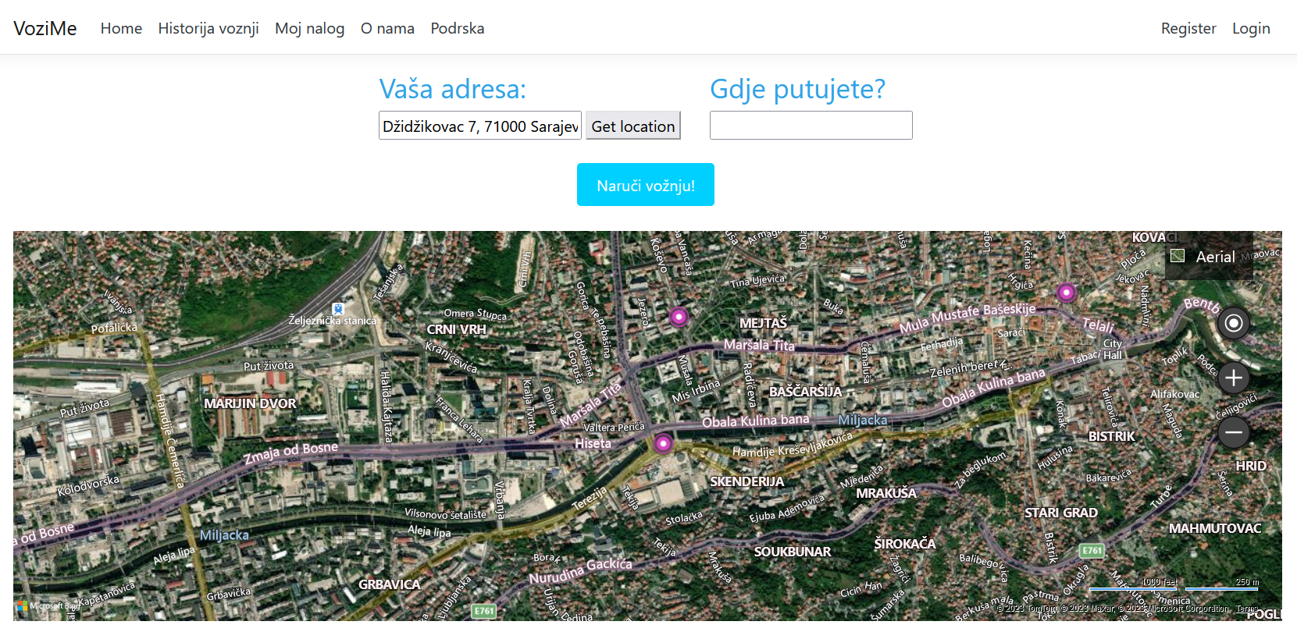
Implementacija

Slide 29

GitHub
Detaljniju dokumentaciju i dosad urađeni dio projekta možete pronaći na repozitoriju:
https://github.com/halilovick/OOAD-G5-TimGTI

Slide 30
HVALA NA PAŽNJI!

